Slide 1

ФГБОУ ВО «Российский экономический университет им. Г.В. Плеханова»
Итоговый проект на тему: Интернет магазин «Чашка кофе»
Программа профессиональной переподготовки: Fullstack-разработка на языке Java
Елисеева Анна Юрьевна
Группа: FSJ-1-22

Slide 2
Предметная область
Интернет магазин «Кофейное зерно» специализируется на продаже кофе. Интернет магазины продают товар со своего склада. Позволяет пользователям выбрать кофе из представленного ассортимента на сайте и сформировать заказ на покупку.

Slide 3
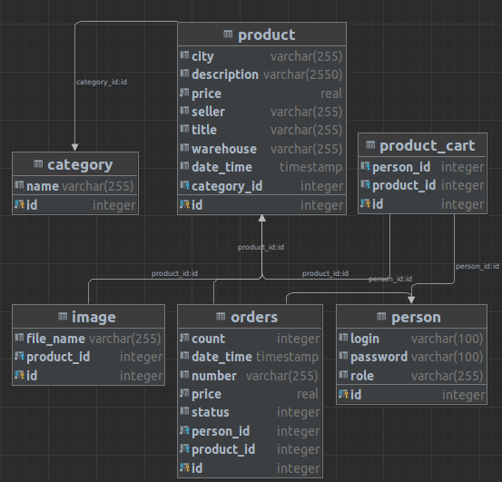

ER-модель БД
В проекте использовались 6 таблиц:
товары,
категории товаров,
изображения для товаров,
пользователи и администраторы магазина,
корзина,
заказы.

Slide 4
Инструментальные средства
Для разработки итогового проекта использовались следующие средства:
Backend - фреймворк Java Spring. В том числе:
Spring Security — для аутентификации и авторизации пользователей. Фреймворк также применяется для защиты приложений на Spring.
Spring Boot — автоматически конфигурирует проекты на основе одного из стартовых пакетов для них
Thymeleaf — библиотека на основе Java, используемая для создания веб-приложения.
Spring Data JPA — для сохранения и получения данных из реляционной БД.
Frontend - Bootstrap.
Базы данных - Postgresql.

Slide 5
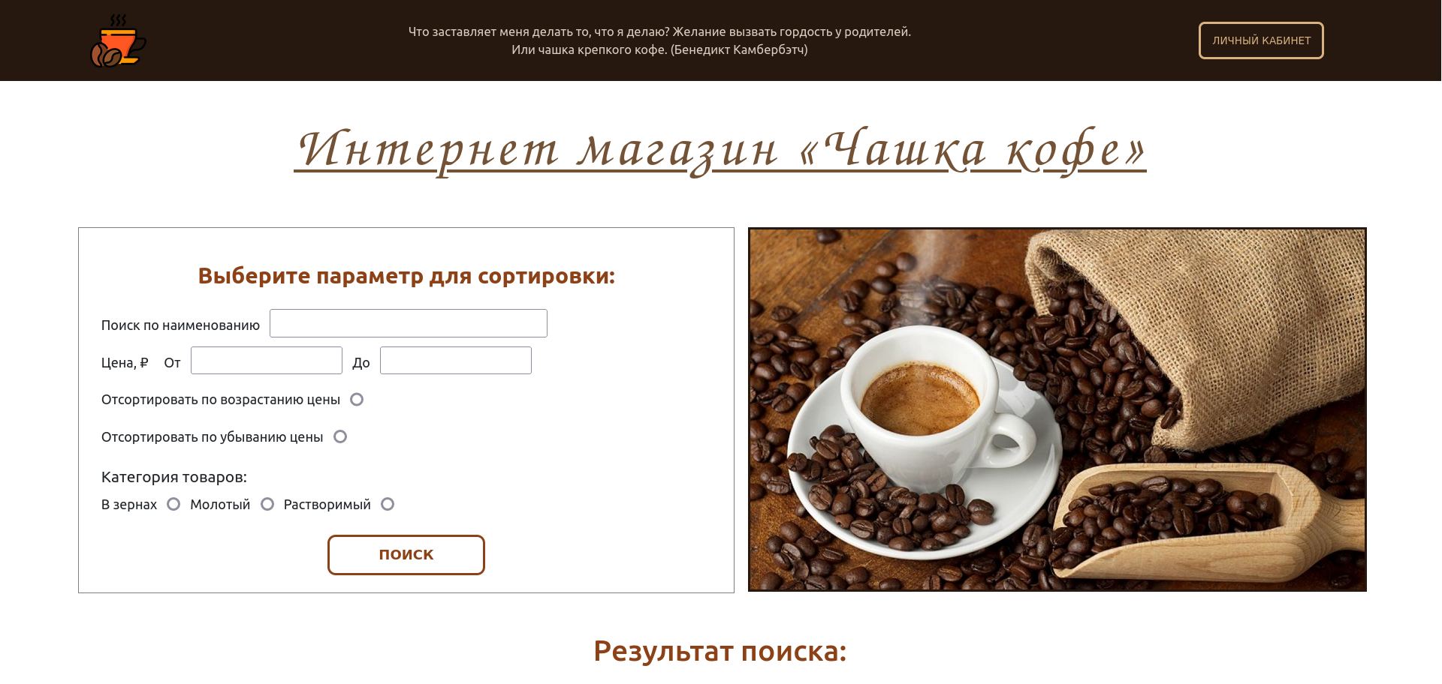
Результат

Slide 6
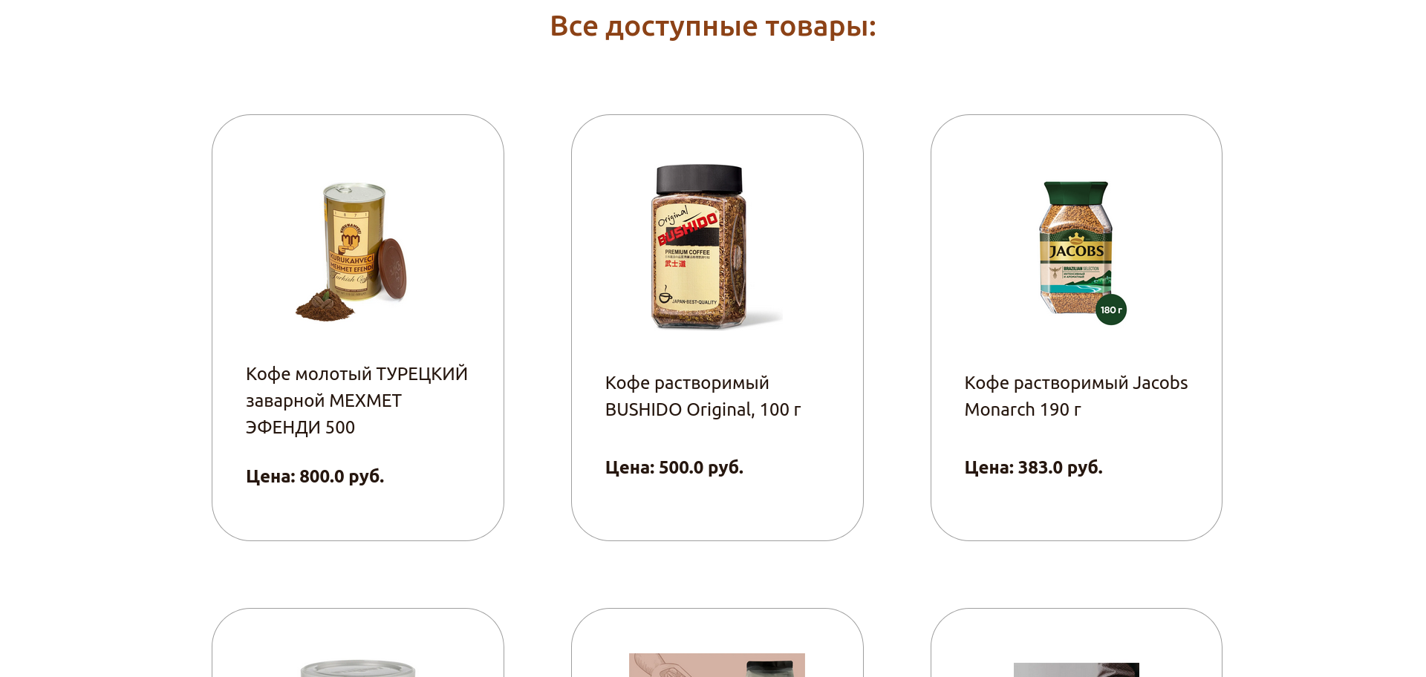
Результат

Slide 7
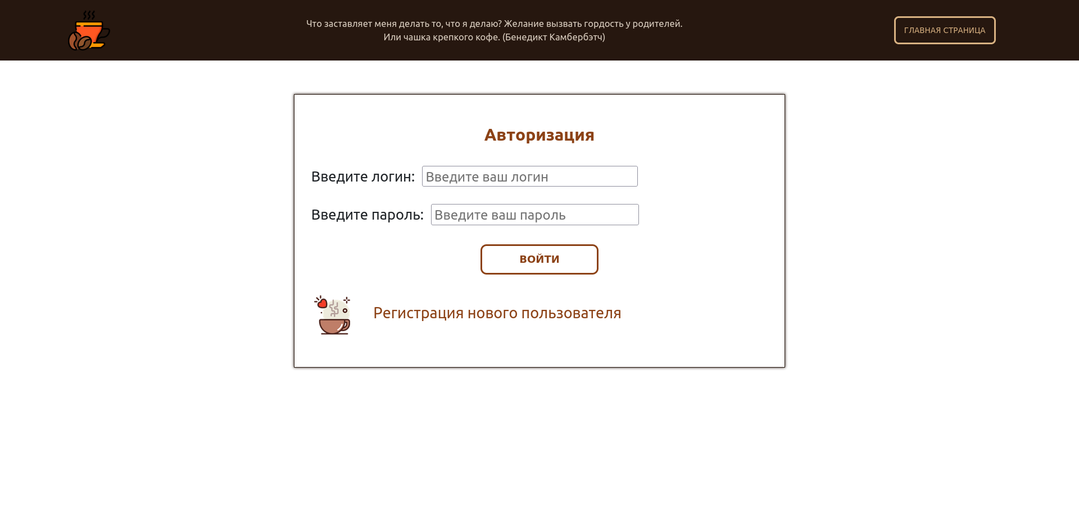
Результат

Slide 8
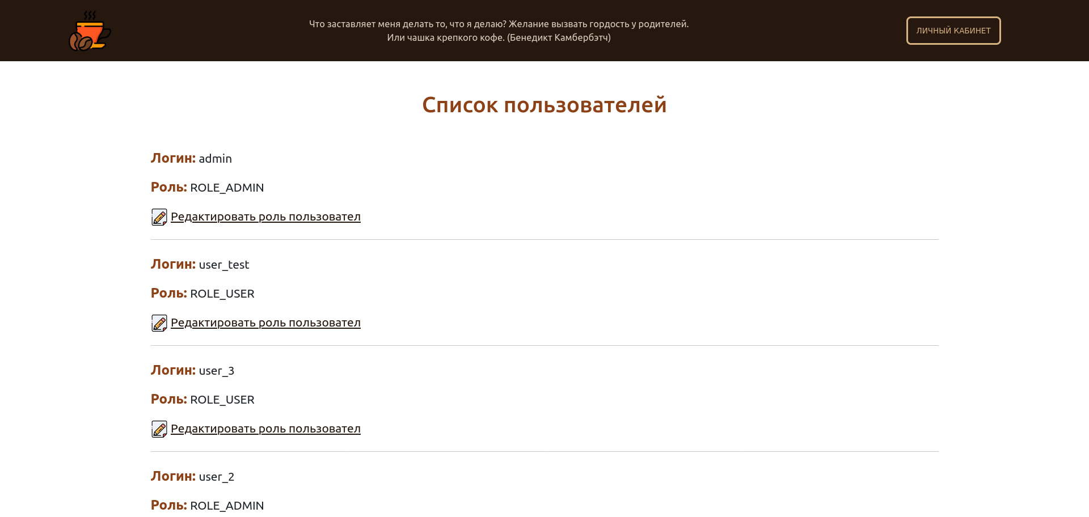
Результат

Slide 9
Видео презентация

Slide 10
Спасибо за внимание!

